Slide 1



Inscription Maïali 2026-2027

Slide 2
Récupérer les fichiers d’inscription
Pour télécharger l'ensemble des documents composant le dossier d'inscription,
Aller dans le menu : Le Club / Les Inscriptions

Slide 3
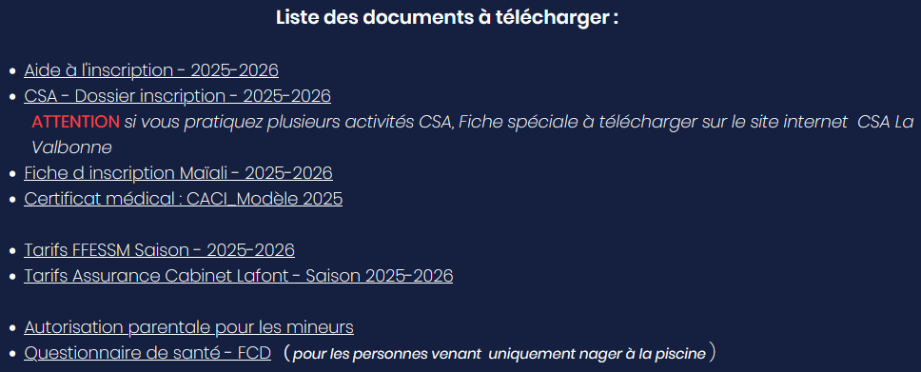
Récupérer les fichiers d’inscription
Cliquer et télécharger les fichiers composants votre Dossier d'inscription.

Slide 4
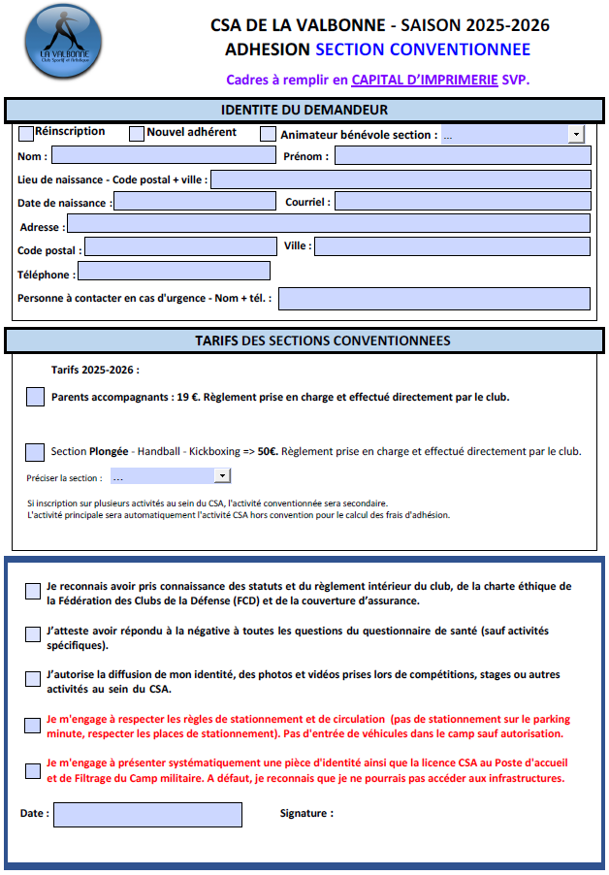
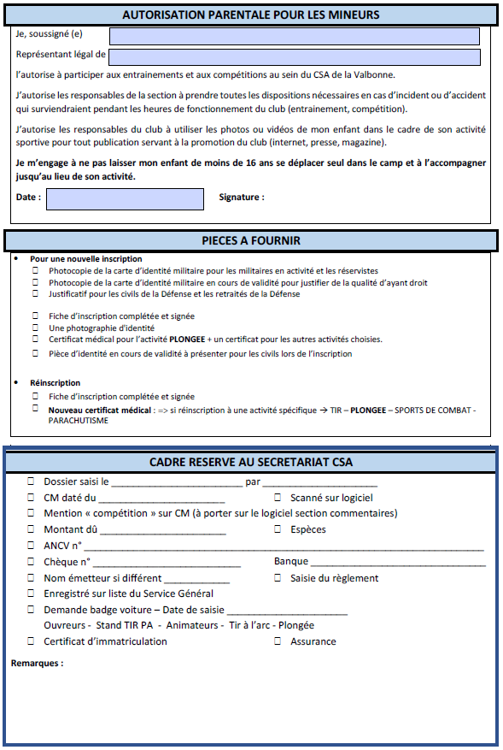
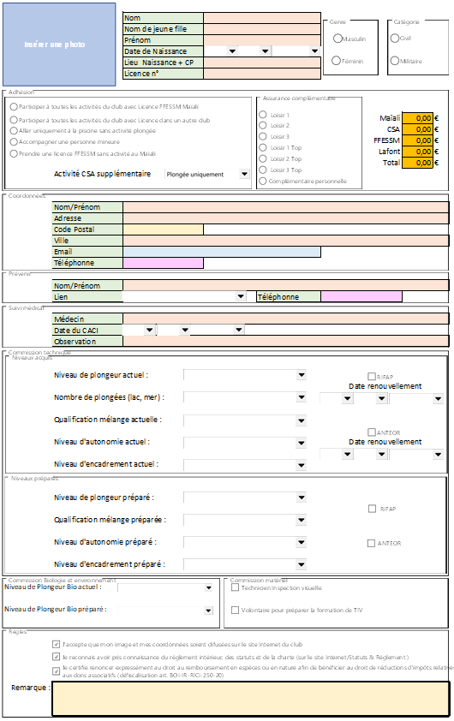
Vous devez disposer de …
1. La fiche Excel d'inscription au Maïali
2. La fiche d'inscription du CSA en recto-verso
Le fichier d'aide à l’Inscription
2026-2027 Power Point

Slide 5
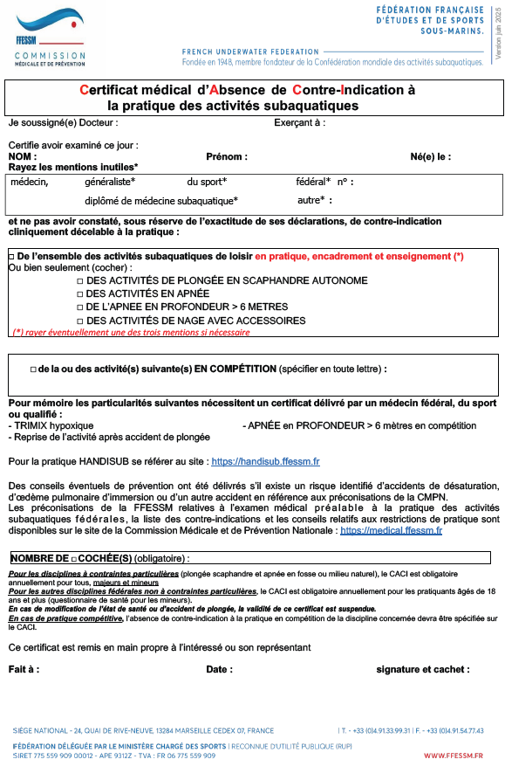
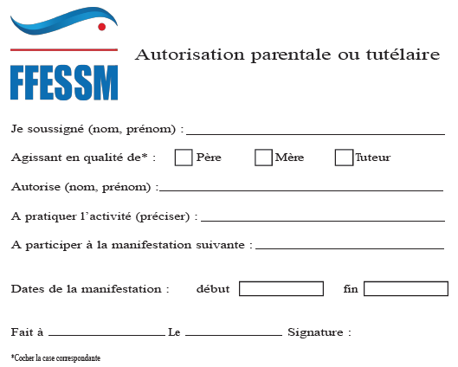
Vous devez disposer de …
4. Le certificat médical à faire remplir par votre médecin
5. L'autorisation parentale pour les mineurs

Slide 6


1. Remplir la fiche d'inscription Excel du Maïali
Remplissez les champs du fichier Excel
Enregistrez votre fichier au format Excel
Imprimez cette feuille Excel pour la secrétaire du Club
Envoyez également ce fichier Excel par mail à contact@maialiplongee.fr
Indispensable

Slide 7

1. Remplir la fiche d'inscription Excel du Maïali
Pour rappel, la licence FFESSM est depuis quelques années dématérialisée. C'est-à-dire qu'elle n'a pas de date de validité maximale imprimée.
Vous ne recevrez plus de nouvelle carte à chaque renouvellement de votre licence.
Chaque année, la FFESSM éditait quelque 150 000 licences, (c'est autant de plastique en moins)
Cette carte intègre également votre certificat médical.
Donc, bien garder d'année en année votre licence perpétuelle avec vous.

Slide 8

2. Remplir la fiche d'inscription du CSA
Ouvrez le fichier d'inscription du CSA
Complétez directement les champs
Imprimez ensuite le document Indispensable pour le CSA
Datez et signez le document sur les 2 pages

Slide 9
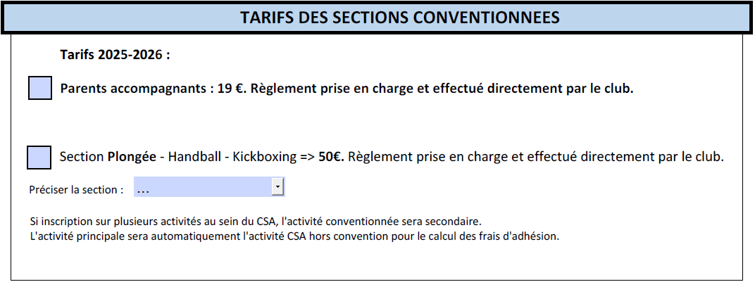
2. Remplir la fiche d'inscription du CSA
Pour la rentrée 2026-2027, le CSA a un :
Tarif unique de 50 € quelle que soit votre catégorie (adulte / jeune)
Tarif de 25 € pour les parents accompagnants
Informations que vous retrouverez dans le tableau récapitulatif des tarifs en fin de ce fichier de présentation.

Slide 10
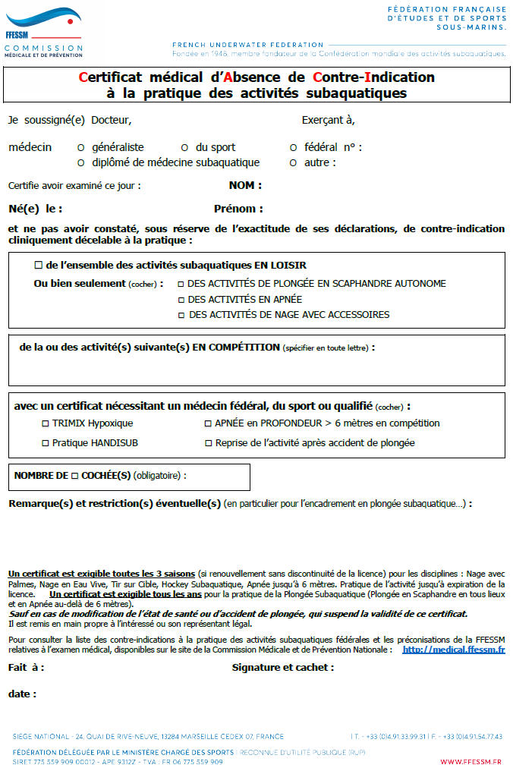
3. Remplir le certificat médical FFESSM
Imprimez le certificat médical CACI
Faite le remplir par votre médecin
Faire 1 copie de ce dernier rempli, signé et daté
Garder l'original pour vous

Slide 11
5. Cotisation Maïali
Pour cette saison 2026-2027, le Comité Directeur du Maïali propose la cotisation annuelle à 90 € pour les adultes et 45 € pour les jeunes.
Catégorie | Cotisation Maïali
Adulte (≥ 18 ans) | 90 €
Jeune (moins de 18 ans) | 45 €

Slide 12
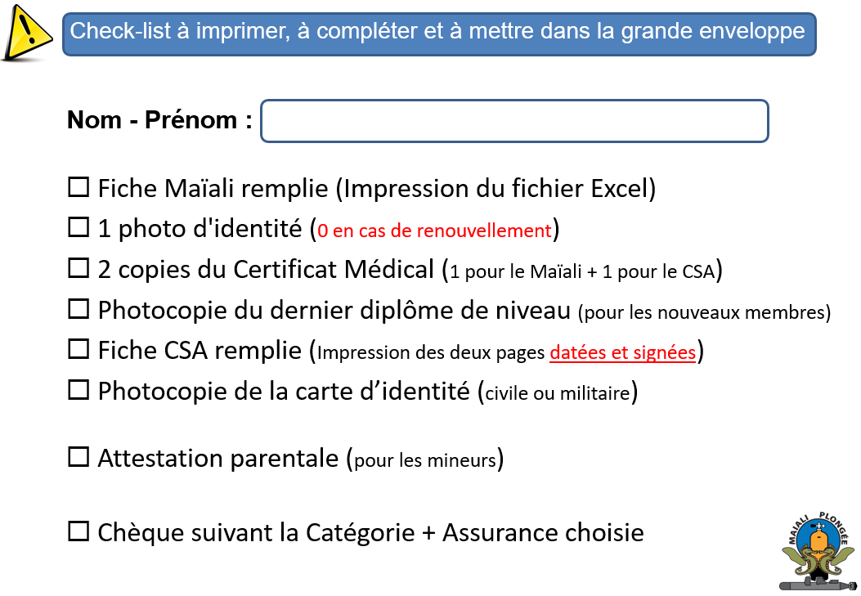
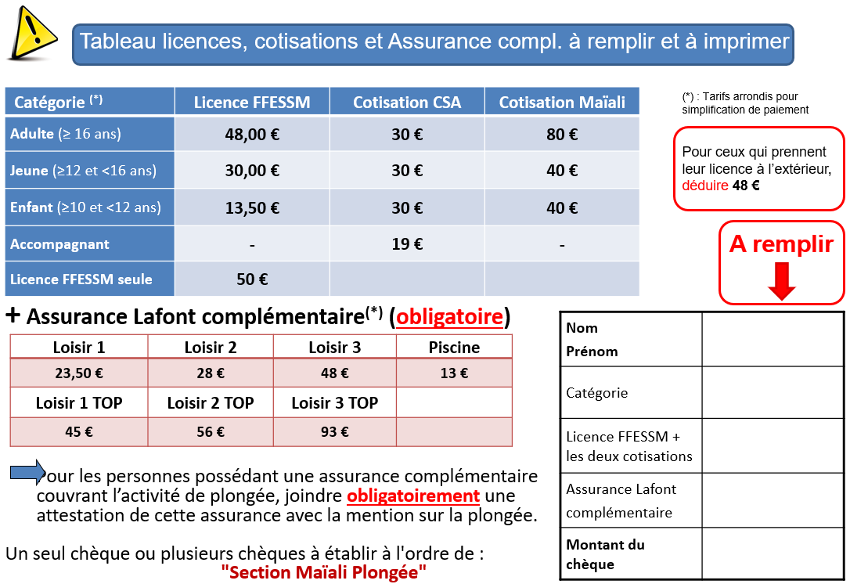
6. Lire le fichier PowerPoint Aide à l'inscription
Imprimer les deux pages suivantes
Compléter la Check-list
Compléter le Tableau des cotisations
  et assurance complémentaire
Glisser les deux pages renseignées
  dans la grande enveloppe A4

Slide 13

Check-list récapitulative des documents (dans 1 enveloppe ou pas)
Nom - Prénom :
◻ Fiche Maïali remplie (Impression du fichier Excel)
◻ 1 photo d'identité (pour les nouveaux membres)
◻ 1 copie du Certificat Médical indispensable
◻ Photocopie de la carte de niveau (pour les nouveaux membres)
◻ Fiche CSA remplie indispensable (Impression des deux pages signées)
Photocopie de la carte d’identité civile ou militaire (pour les nouveaux membres)
Autorisation parentale signée des 2 parents (pour les mineurs)
◻ Virement à faire en précisant le Nom/ Inscription 2026-2027

Slide 14
Tableau licences, cotisations et Assurance compl. à remplir et à imprimer
Catégorie ^{(*)} | Licence FFESSM | Cotisation CSA | Cotisation Maïali
Adulte (≥ 16 ans) | ? | 50 € | 90 €
Jeune (≥12 et <16 ans) | ? | 50 € | 45 €
Enfant (≥10 et <12 ans) | ? | 50 € | 45 €
Accompagnant | - | 25 € | -
Licence FFESSM seule | 50 €
(*) : Tarifs arrondis pour simplification de paiement
Pour ceux qui prennent leur licence à l’extérieur, déduire
A remplir
+ Assurance Lafont complémentaire^{(*)} (obligatoire)
PPour les personnes possédant une assurance complémentaire couvrant l’activité de plongée, joindre obligatoirement une attestation de cette assurance avec la mention sur la plongée.
Un seul virement ou plusieurs à établir à l'ordre de :
"Section Maïali Plongée"
Nom Prénom
Catégorie
Licence FFESSM + les deux cotisations
Assurance Lafont complémentaire
Montant du chèque
Loisir 1 | Loisir 2 | Loisir 3 | Piscine
Loisir 1 TOP | Loisir 2 TOP | Loisir 3 TOP

Slide 15
Validation des dossiers d'inscription
Pour optimiser les inscriptions, nous vous prions de réunir toutes les pièces et d'apporter votre dossier COMPLET à la Maison du CSA, Résidences des Pins à Chânes le :
Samedi 05 septembre de 9h30 à 11h30
Tout dossier incomplet vous sera rendu !
  En cas d'impossibilité, nous vous proposons de déposer vos dossiers à la piscine les mardis et jeudis soir durant le mois de septembre
  ou envoi à la secrétaire : Madame PERENNEC Marie-Estelle
  119 Impasse du Fayet 01360 Béligneux.
Nous comptons sur votre mobilisation pour espérer clore les inscriptions rapidement !

Slide 16
Bonne saison 2026-2027

